Slide 1
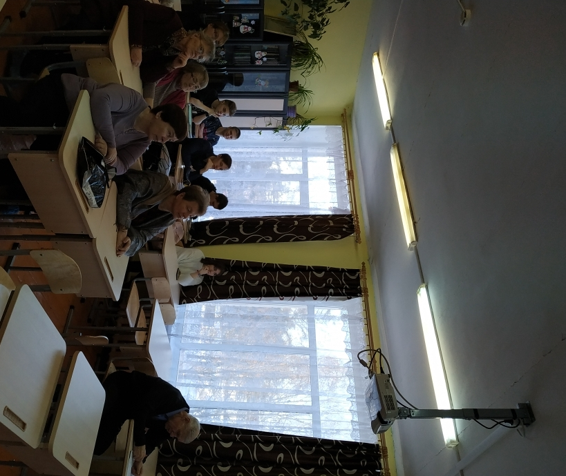
Notes:
Встреча ветеранов со старшеклассниками Скребловской школы. Тематика встречи: Мы помним тяжелые годы войны»

Slide 2
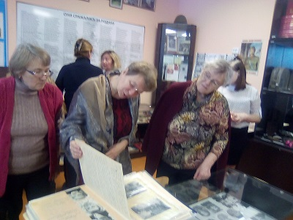
Notes:
Посещение музея воинской славы в Скребловской школе.
Члены совета знакомятся с материалами музея. Экскурсию проводят учащиеся школы. Ветераны - дети войны делятся воспоминаниями.

Slide 3
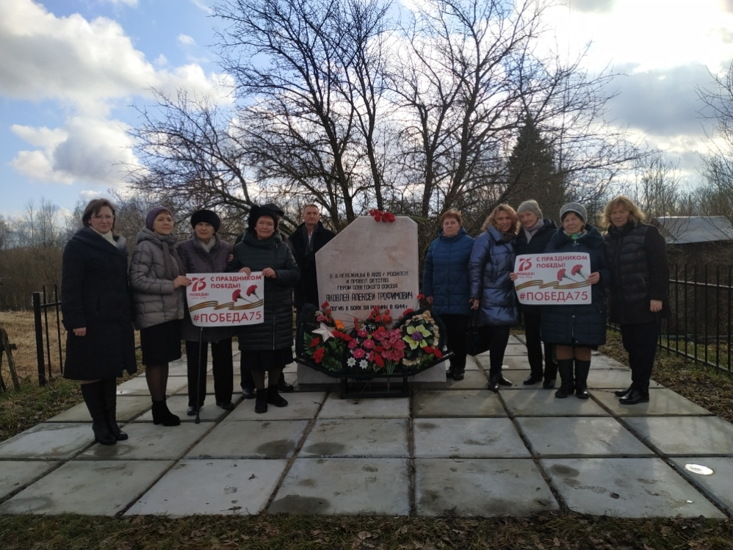
Notes:
Встреча с родственниками Героя Советского союза Яковлева А.Т. Вчесть 100 - летия со дня рождения на родине.

Slide 4
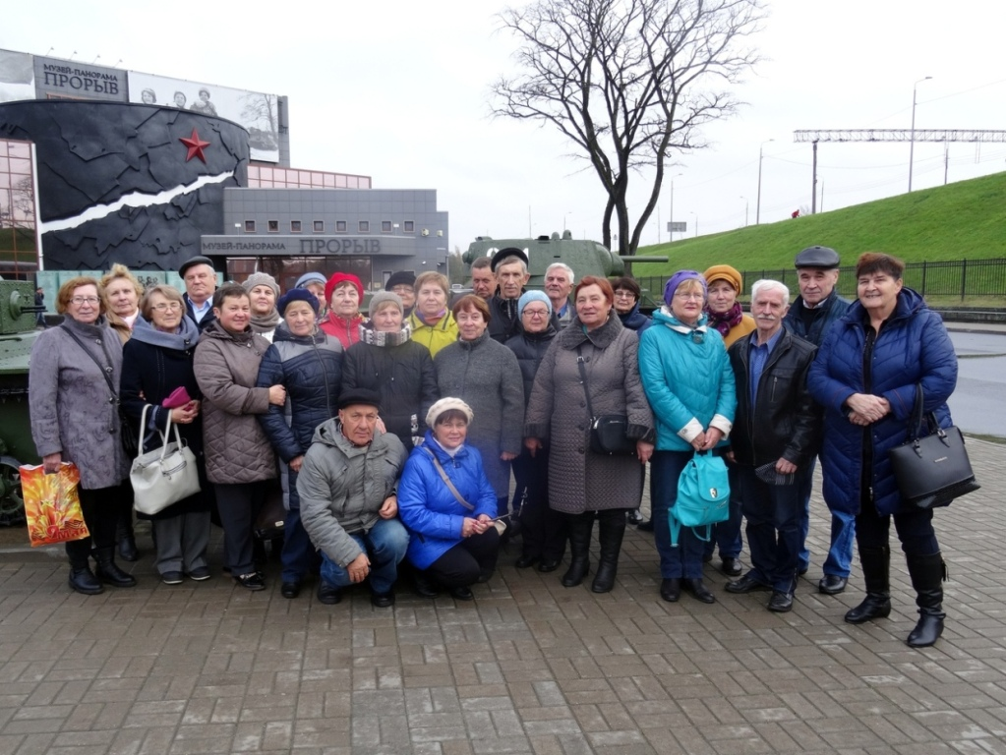
Notes:
Экскурсия ветеранов поселения и посещение диорамы прорыва блокады.

Slide 5
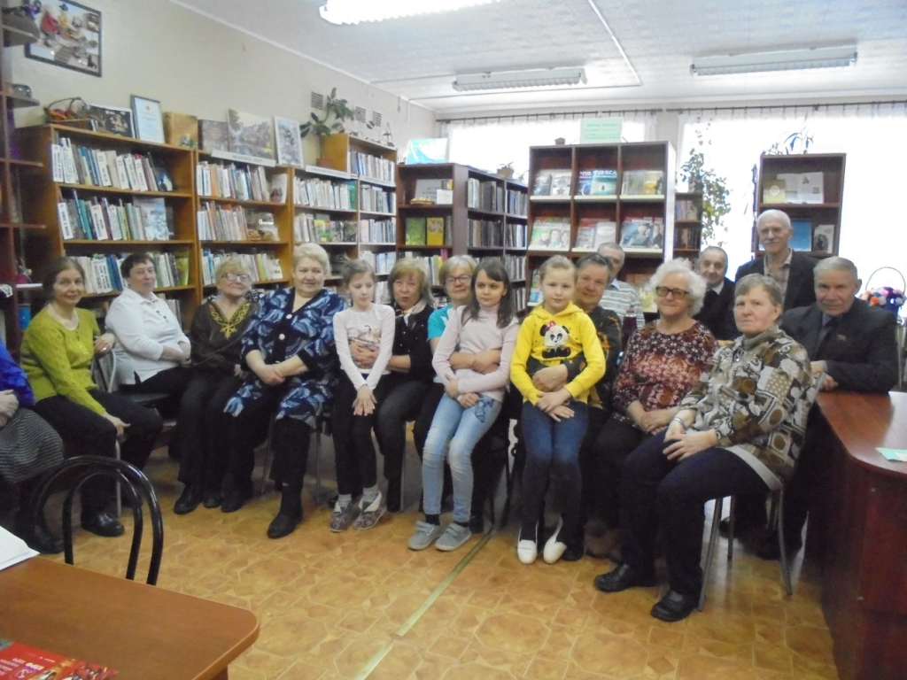
Notes:
Встреча ветеранов поселения в честь Международного женского дня.

Slide 6
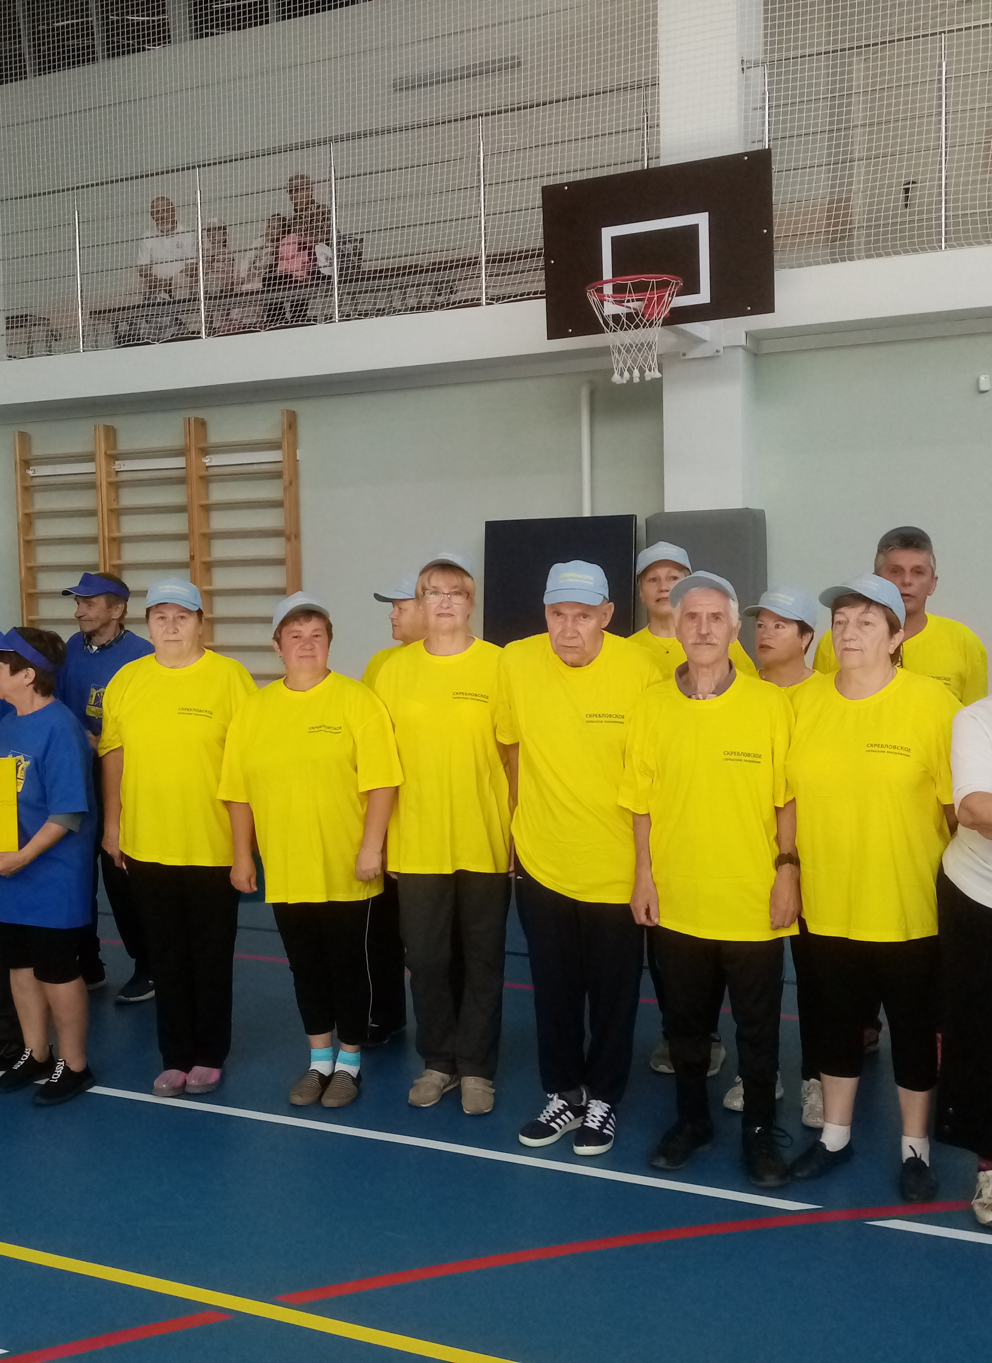
Notes:
Спортивная команда ветеранов поселения. Защищая честь поселения в районной спартакиаде ветеранских команд второй год занимает второе место в командном зачете и участники получили медали в личном зачете.

Slide 7
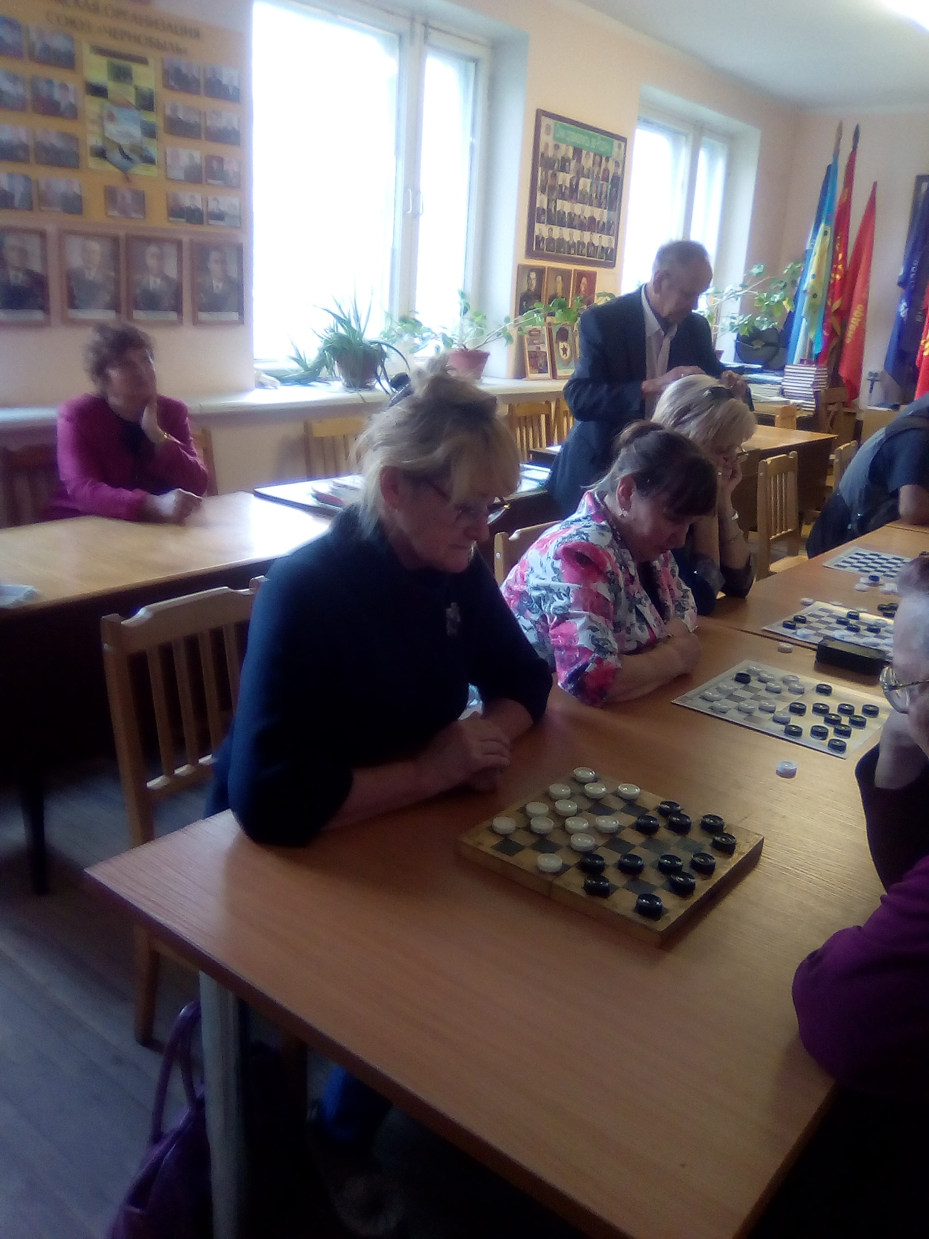
Notes:
Районный шашечный турнир ветеранов.

Slide 8
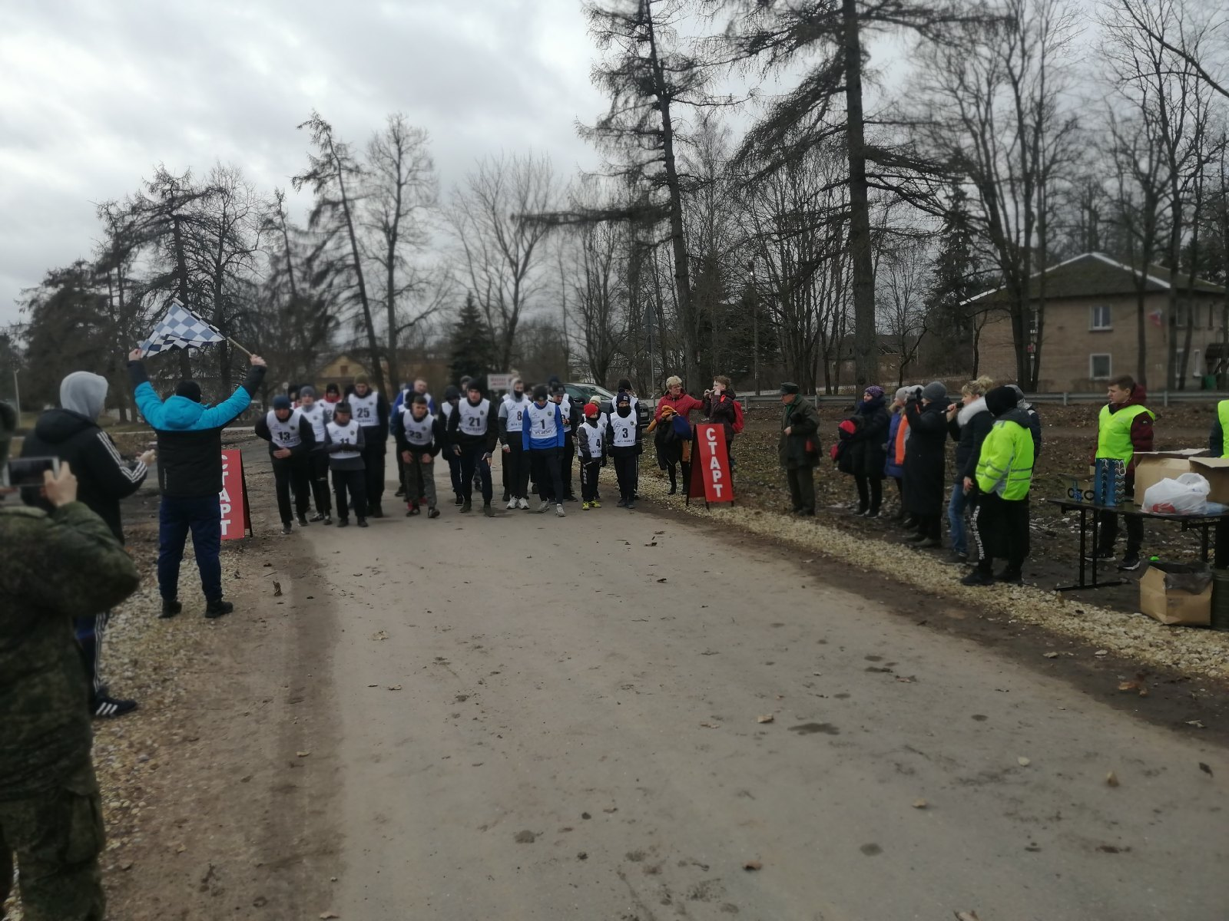
Notes:
Вместе с молодежью поселения участвовали в забеге

